Slide 1

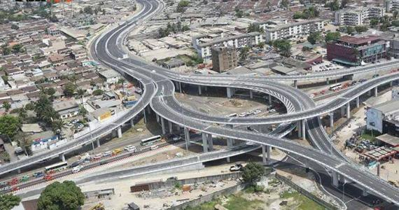
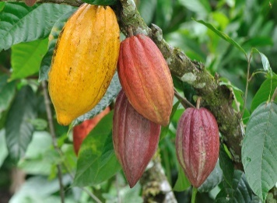
« GROUPE CONSULTATIF PND 2016-2020 : CAP SUR L’EMERGENCE;
ENJEUX ET OPPORTUNITES POUR LA COTE D’IVOIRE »
Madame Nialé KABA
Ministre du Plan et du Développement

Slide 2
PLAN DE PRESENTATION
  Défis de développement en 2011
  Bilan du précédent Groupe consultatif
  Orientations stratégiques du PND 2016-2020
  Principaux agrégats du cadrage macroéconomique du PND
  Organisation du Groupe Consultatif à PARIS

Slide 3

DEFIS DE DEVELOPPEMENT EN 2011
A l’accession de SEM Alassane OUATTARA à la magistrature suprême en 2011, la Côte d’Ivoire faisait face à 4 défis majeurs:
  Rétablir la Sécurité et l’Etat de droit
  Consolider la Réconciliation et la Paix
  Relancer l’économie et
  Restaurer l’image du pays

Slide 4
REPONSES AUX PRINCIPAUX DEFIS
  Affirmation d’une nouvelle vision de développement à l’horizon 2020:
    réduire le taux de pauvreté de plus de la moitié et
    faire de la Côte d’Ivoire un pays émergent
  Vision déclinée dans deux Plans Nationaux de Développement (PND)
    Le 1er PND devrait poser les fondements de l’émergence entre 2012 et 2015
    Le 2nd PND couvrant la période 2016-2020 devrait accélérer la marche vers l’émergence à l’horizon 2020

Slide 5
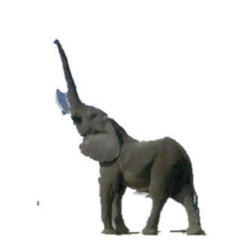




RAPPELS SUR LE PND 2012-2015
Vision du Président de la République:
« Transformer la Côte d’Ivoire en un pays émergent à l’horizon 2020 »
9,5%
Estimé
Objectif du PND 2012-2015 :
Les fondements faisant de la Côte d’Ivoire un pays émergent à l’horizon 2020 sont réalisés en 2015
8,5%
Estimé
10,1%
Projeté
9,2%
Estimé
10,7%
Réalisé
10,0%
Projeté
9,0%
Projeté
8,1%
Projeté
2012
2013
2014
2015
Scenario du Triomphe de l’Eléphant
Notes:
A QUELS RESULTATS SOMMES NOUS PARVENUS APRES TROIS ANNEES DE MISE EN ŒUVRE DU PND ?
Excellence Monsieur le Premier Ministre,
Mesdames et messieurs,
La vision du développement affirmée par Président de la République dès son accession au pouvoir d’Etat est de faire de la Côte d’Ivoire un pays émergent à l’horizon 2020.
Cette vision a été opérationnalisée dans un premier Plan National de Développement (PND) couvrant la période 2012-2015 et qui a pour objectifs de poser d’ici 2015 les fondements de la Côte d’Ivoire émergente à l’horizon 2020.
Les objectifs de croissance du PND étaient d’atteindre un taux de croissance de 8,1% en 2012 puis 9% en 2013 et les deux chiffres à partir de 2014.
Les dernières données disponibles montrent que le taux de croissance est ressorti à 9,8% en 2012 et 9,2% en 2013. Pour l’année 2014, il est de 9,0%. Ces niveaux de réalisation restent quasiment conformes au cadrage du PND.

Slide 6
BILAN DU GROUPE CONSULTATIF 2012-2015
(en millions de FCFA, 1$ = 500 FCFA de 2009 à 2014 et 1$ = 550 FCFA en 2015)
 |  | 2009-2011 | 2012 | 2013 | 2014 | 2015 | TOTAL 2012-2015 | TOTAL 2013-2015 | Annonce GC ($ US) | Annonce GC (FCFA) | Taux d'exécution
Banque Mondiale | IDA | 279 500,0 | 70 700,0 | 95 000,0 | 72 500,0 | 113 850,0 | 631 550,0 | 281 350,0 | 600,0 | 300 000,0 | 93,78%
 | MIGA | 0,0 | 72 500,0 | 312 800,0 | 47 500,0 | 7 315,0 | 440 115,0 | 367 615,0 | 750,0 | 375 000,0 | 98,03%
 | SFI | 0,0 | 92 800,0 | 92 800,0 | 92 800,0 | 102 080,0 | 380 480,0 | 287 680,0 | 700,0 | 350 000,0 | 82,19%
 | Total BM | 279 500,0 | 236 000,0 | 500 600,0 | 212 800,0 | 223 245,0 | 1 452 145,0 | 936 645,0 | 2 050,0 | 1 025 000,0 | 91,38%
Banque Africaine de Développement | Public |  | 6 280,3 | 21 873,8 | 87 529,6 | 171 903,5 | 287 587,2 | 281 306,9 | 1 000,0 | 500 000,0 | 74,93%
 | Privé |  |  | 21 330,1 | 72 018,1 |  | 93 348,2 | 93 348,2
 | Total BAD |  | 6 280,3 | 43 203,9 | 159 547,7 | 171 903,5 | 380 935,4 | 374 655,1 | 1 000,0 | 500 000,0
Banque Islamique de Développement | Public |  | 25 007,1 | 34 844,8 | 59 281,3 | 37 703,2 | 156 836,4 | 131 829,3 | 500,0 | 250 000,0 | 52,73%
 | Privé |  |  |  |  |  | 0,0 | 0,0 | 500,0 | 250 000,0 | 0,00%
 | Total BID |  | 25 007,1 | 34 844,8 | 59 281,3 | 37 703,2 | 156 836,4 | 131 829,3 | 1 000,0 | 500 000,0 | 26,37%
SNU | Public |  | 61 972,5 | 47 915,2 | 49 028,6 | 48 916,3 | 207 832,7 | 145 860,1 | 360,9 | 180 443,5 | 80,83%
JAPON | Public |  | 0,0 | 3 348,0 | 7 537,2 | 5 334,4 | 16 219,6 | 16 219,6
UEMOA | Public |  | 1 060,5 | 0,0 | 2 759,5 | 2 000,0 | 5 820,0 | 4 759,5 | 45,0 | 22 500,0 | 21,15%
USA | Public |  | 0,0 | 952,8 | 698,6 | 599,7 | 2 251,1 | 2 251,1
UE | Public | 140 958,7 | 116 620,8 | 64 381,4 | 58 520,7 | 38 108,5 | 277 631,3 | 161 010,5 | 314,9 | 157 440,0 | 102,27%
France | Public |  | 4 140,0 | 93 200,0 | 97 000,0 | 126 600,0 | 320 940,0 | 316 800,0 | 721,6 | 360 800,0 | 87,80%
FMI | Public |  | 101 500,0 | 72 400,0 | 86 600,0 | 105 100,0 | 365 600,0 | 264 100,0 | 274,4 | 137 200,0 | 192,49%
BOAD | Public |  | 34 143,9 | 47 289,4 | 55 770,1 | 39 794,0 | 176 997,4 | 142 853,5 | 620,0 | 310 000,0 | 46,08%
Fonds Saoudien | Public |  | 395,6 | 22 296,5 | 3 820,9 | 2 841,1 | 29 354,1 | 28 958,5 | 30,0 | 15 000,0 | 193,06%
Allemagne | Public |  | 4 558,3 | 4 780,4 | 9 773,1 | 4 681,6 | 23 793,4 | 19 235,1 | 21,0 | 10 496,0 | 183,26%
BIDC | Public |  | 0,0 | 5 000,0 | 8 500,0 | 1 400,9 | 14 900,9 | 14 900,9 | 200,0 | 100 000,0 | 14,90%
Autres | Public |  | 29 989,5 | 189 244,7 | 335 083,8 | 297 111,9 | 851 429,9 | 821 440,4
Total | Public |  | 456 368,5 | 702 527,0 | 934 403,3 | 995 945,1 | 3 368 743,9 | 2 632 875,4 | 4 687,8 | 2 343 879,5 | 112,33%
 | Privé |  | 165 300,0 | 426 930,1 | 212 318,1 | 109 395,0 | 913 943,2 | 748 643,2 | 1 950,0 | 975 000,0 | 76,78%
 | Total |  | 621 668,5 | 1 129 457,1 | 1 146 721,5 | 1 105 340,1 | 4 282 687,1 | 3 381 518,6 | 6 637,8 | 3 318 879,5 | 101,89%
TOTAL GROUPE CONSULTATUIF |  |  |  |  |  |  | 2 541 607,56 |  |  | 3 318 879,50 | 76,58%

Slide 7
RESULTAT GLOBAL DU PND 2016-2020
La Côte d’Ivoire est un pays émergent à l’horizon 2020 avec une base industrielle solide

Slide 8
AXES STRATEGIQUES DU PND 2016-2020
AS1 : Renforcement de la qualité des institutions et de la gouvernance
AS2 : Accélération du développement du capital humain et du bien-être social
AS3 : Accélération de la transformation structurelle de l’économie par l’industrialisation
AS4 : Développement des infrastructures harmonieusement réparties sur le territoire national et préservation de l’environnement
AS5 : Renforcement de l’intégration régionale et de la coopération internationale

Slide 9
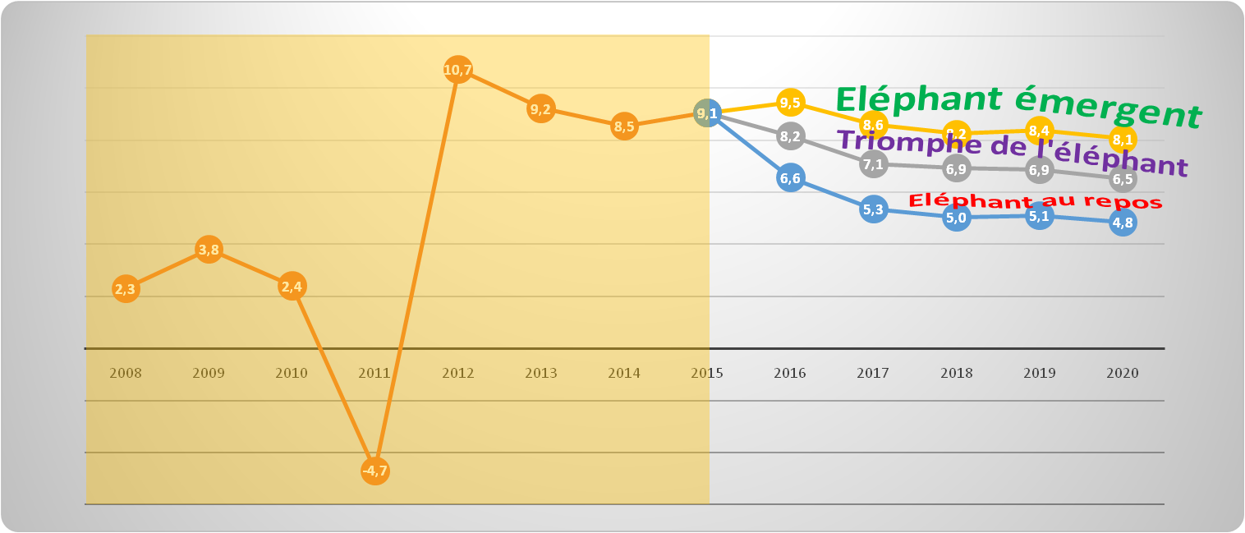
CADRAGE MACROECONOMIQUE
9,8
9,5
8,9
8,8
8,3
8,0

Slide 10
PRINCIPAUX AGREGATS DU CADRAGE
(En milliards de FCFA)
Projections | 2015 | 2016 | 2017 | 2018 | 2019 | 2020 | Total 2016-2020 | Répartition (%)
PIB | 18 900,6 | 21 147,1 | 23 431,7 | 25 983,6 | 28 686,6 | 31 582,5
Taux de croissance du PIB réel | 9,5% | 9,8% | 8,9% | 8,8% | 8,3% | 8,0%
Investissement | 3 528,1 | 4 277,20 | 5 148,53 | 6 000,28 | 6 847,32 | 7 726,67 | 30 000,00 | 100,00
Public | 1 502,2 | 1 643.68 | 1 950.68 | 2 286.28 | 2 560.38 | 2 843.44 | 11 284,45 | 37,6
Privé | 2 025,9 | 2 633,52 | 3 197,85 | 3 714,00 | 4 286,94 | 4 883,23 | 18 715,55 | 62,4
Taux d'investissement (% PIB) | 18,7% | 20,2% | 21,2% | 22,4% | 23,3% | 23,9%
Public | 7,9% | 7,8% | 8,0% | 8,5% | 8,7% | 8,8%
Privé | 10,7% | 12,5% | 13,2% | 13,9% | 14,6% | 15,1%
Epargne Publique |  | 2,7% | 3,2% | 4,2% | 5,3% | 5,9%

Slide 11
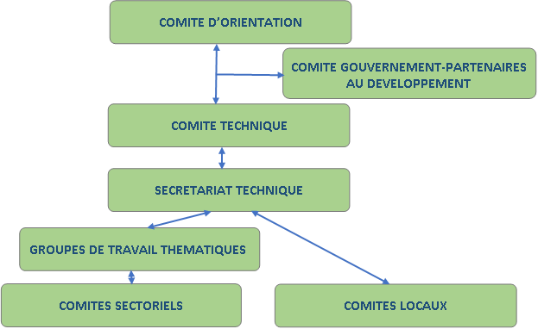
MECANISME DE SUIVI DE LA MISE EN ŒUVRE

Slide 12
ORGANISATION DU GROUPE CONSULTATIF
  17 et 18 Mai 2016 à Paris
  L’objectif majeur du GC est de partager avec tous les partenaires la vision de la Côte d’Ivoire contenue dans le PND et mobiliser les financements extérieurs publics et privés, nécessaires à la mise en œuvre dudit Plan.
  Le besoin de financement destiné à l’investissement public est de 4 425,2 milliards de FCFA (7,4 milliards de dollars) sur la période 2017-2020
  Une journée spéciale dédiée au secteur privée avec Présentation des projets structurants, Panel sur les secteurs prioritaires de l’émergence, Contacts bilatéraux B to B et B to G
  Site web du GC: www.gcpnd.gouv.ci

Slide 13
MERCI POUR VOTRE ATTENTION

